Slide 1
VÒNG QUAY
MAY MẮN
30
20
Lưu ý: Ở lớp tôi dạy mỗi HS đã được mã hóa bằng 1 số nên khi vòng quay dừng lại ở số nào thì đồng nghĩa HS ấy sẽ trả lời bài cũ
40
10
50
80
60
70
QUAY

Slide 2
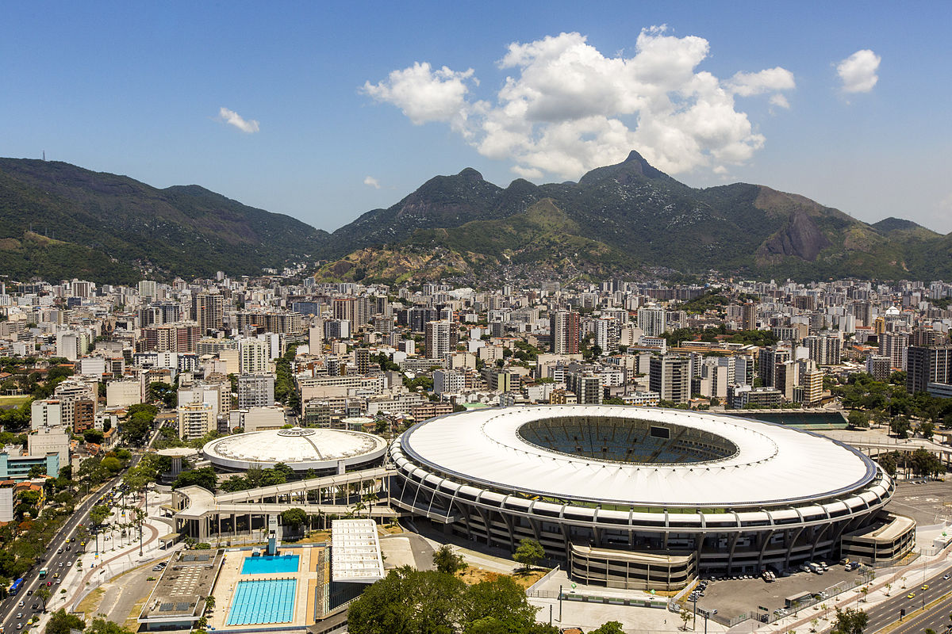
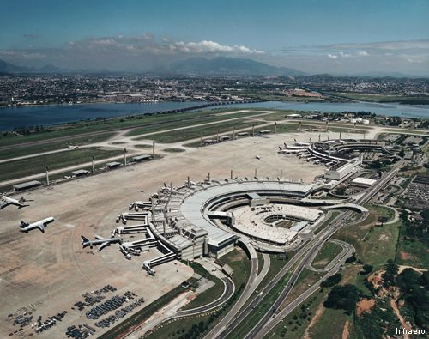
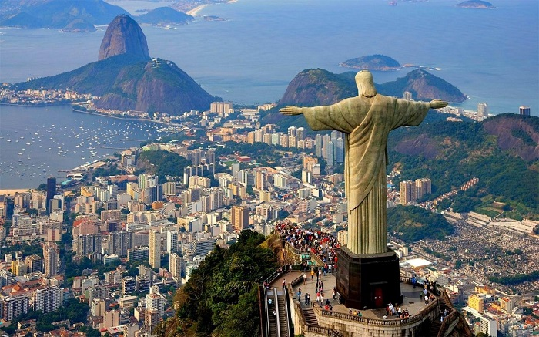
THẾ GIỚI QUANH TA
Những hình ảnh sau thuộc quốc gia nào?

Slide 3
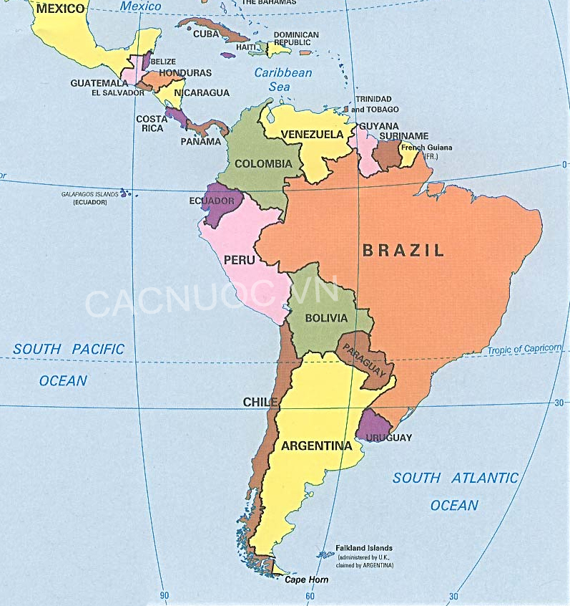
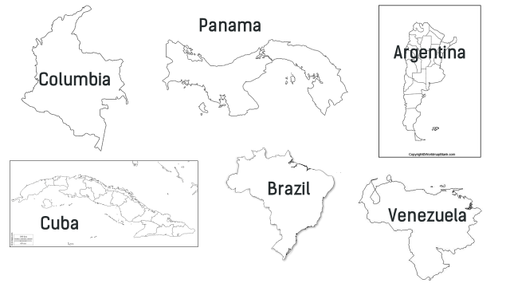
THẾ GIỚI QUANH TA

Slide 4
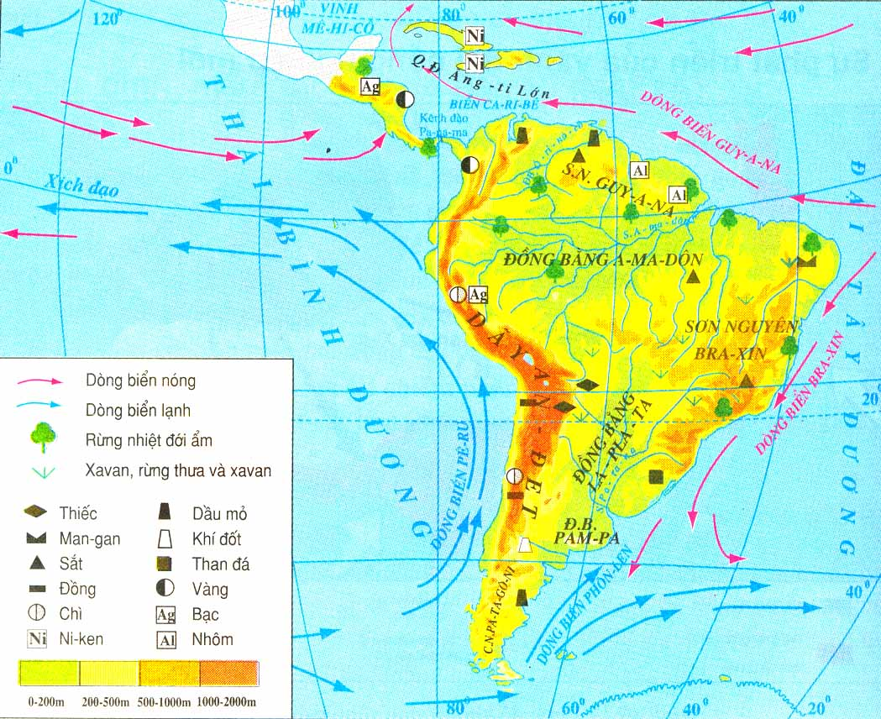
CHÂU MỸ
Bài 17: ĐẶC ĐIỂM TỰ NHIÊN TRUNG VÀ NAM MỸ
Hình 41.1-Lược đồ tự nhiên Trung và Nam Mĩ

Slide 5
BÀI 42:THIÊN NHIÊN TRUNG VÀ NAM MĨ
1.
Sự phân hóa theo chiều đông - tây
Đặc điểm tự nhiên Trung và Nam Mỹ
2.
Sự phân hóa theo chiều bắc - nam
3.
Sự phân hóa theo chiều cao
4.
Đặc điểm rừng nhiệt đới Amadon

Slide 6
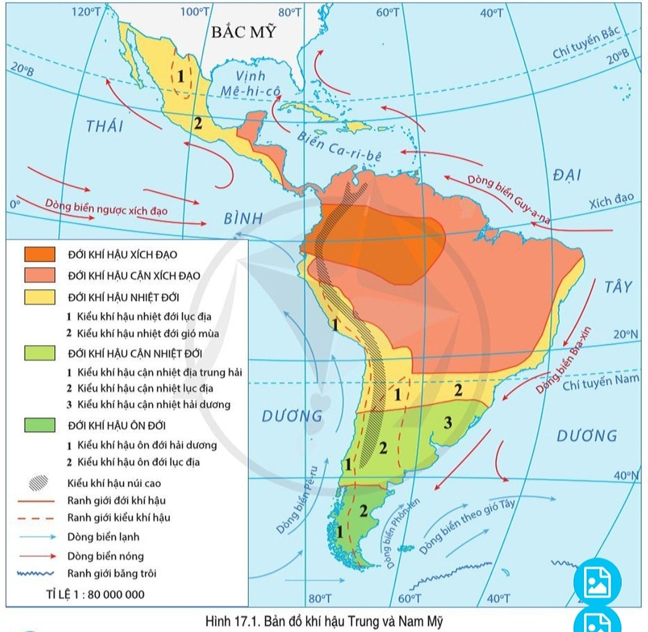
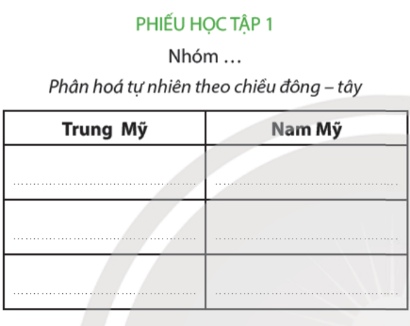
1. SỰ PHÂN HÓA THEO CHIỀU ĐÔNG - TÂY
Họat động nhóm
Hoàn thành thông tin theo PHT 1
Thời gian: 5 phút

Slide 7
1. SỰ PHÂN HÓA THEO CHIỀU ĐÔNG – TÂY

Slide 8
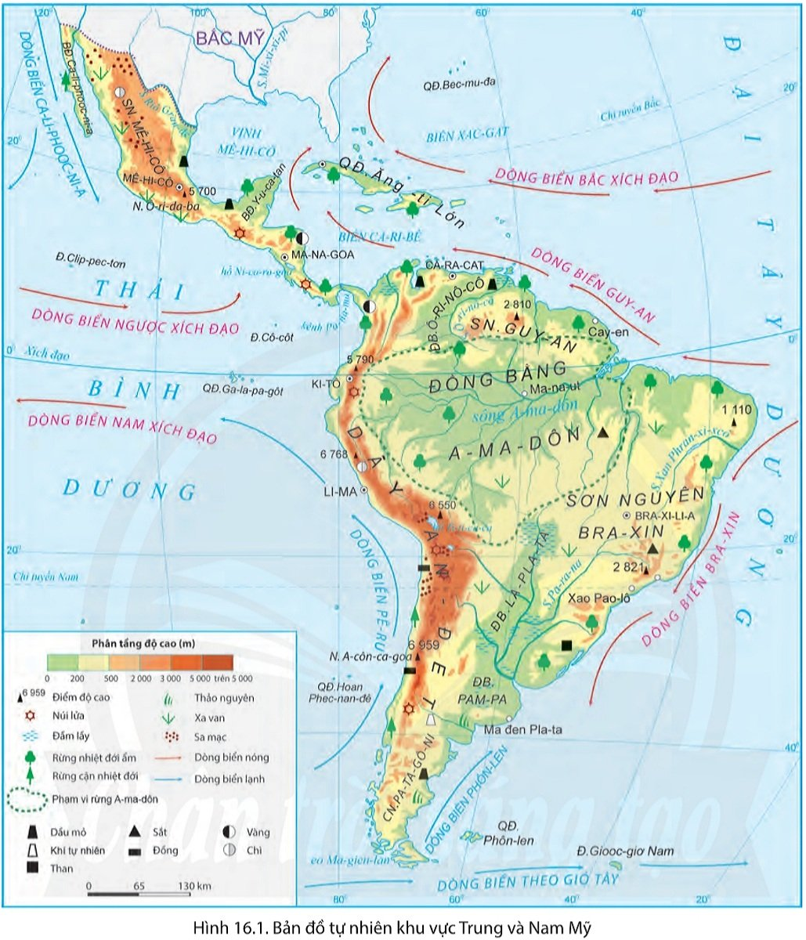
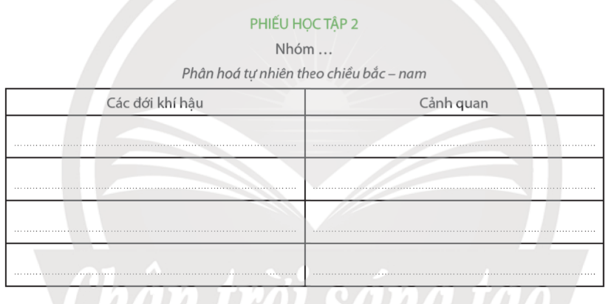
2. SỰ PHÂN HÓA THEO CHIỀU BẮC - NAM
Họat động nhóm
Hoàn thành thông tin theo PHT 1
Thời gian: 5 phút

Slide 9
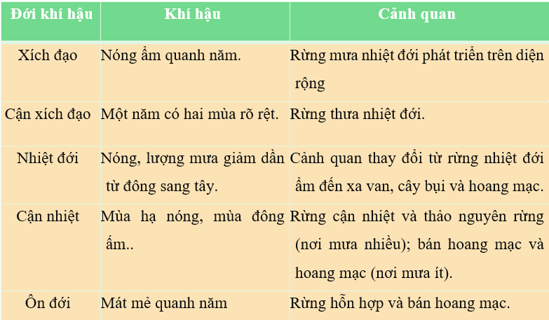
2. SỰ PHÂN HÓA THEO CHIỀU BẮC - NAM

Slide 10
2. SỰ PHÂN HÓA THEO CHIỀU BẮC - NAM
Em có biết?

Slide 11
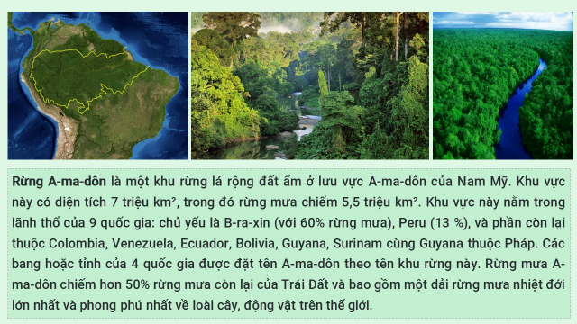
2. SỰ PHÂN HÓA THEO CHIỀU BẮC - NAM
Em có biết?

Slide 12
2. SỰ PHÂN HÓA THEO CHIỀU BẮC - NAM
Em có biết?

Slide 13
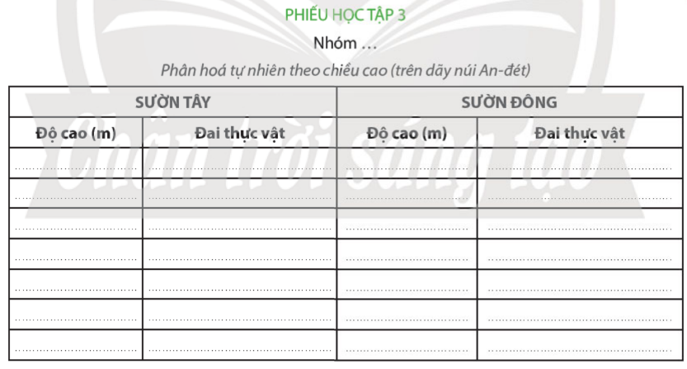
3. SỰ PHÂN HÓA THEO CHIỀU CAO
Họat động nhóm
Hoàn thành thông tin theo PHT 1
Thời gian: 5 phút

Slide 14
2, SỰ PHÂN HÓA THEO CHIỀU ĐÔNG – TÂY VÀ CHIỀU CAO

Slide 15
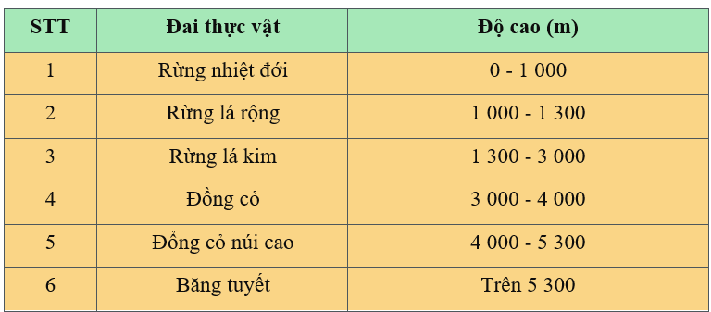
3. SỰ PHÂN HÓA THEO CHIỀU CAO

Slide 16
4. ĐẶC ĐIỂM RỪNG NHIỆT ĐỚI A-MA-DÔN
Xem video và cho biết những hiểu biết của em về rừng rậm A-ma-dôn?
Thiên nhiên kỳ thú ở rừng Amazon - Địa điểm du lịch - ZINGNEWS.VN
Rừng nhiệt đới Amazon ở Brazil - Cảnh quan Amazon - YouTube

Slide 17
4. ĐẶC ĐIỂM RỪNG NHIỆT ĐỚI A-MA-DÔN
- Rừng Amazon nằm ở lục địa Nam Mĩ, là rừng nhiệt đới lớn nhất thế giới.
- Diện tích rừng khoảng 5,5 triệu km2 và trải dài trên nhiều quốc gia.
- Nó được coi là lá phổi xanh của Trái Đất.
- Có hệ sinh thái vô cùng phong phú và đa đang về số lượng loài và cá thể.
- Hiện nay nó diện tích rừng đang bị thu hẹp do hoạt động kinh tế của con người và do nạn cháy rừng.
- Cần có nhiều biện pháp tích cực trong việc bảo vệ và phát triển rừng ở đây.
Em hãy đưa ra các biện pháp bảo vệ rừng A –ma-don?

Slide 18
4. LUYỆN TẬP

Slide 19
4. LUYỆN TẬP

Slide 20
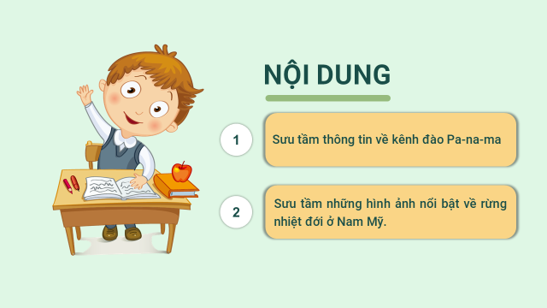
4. VẬN DỤNG

Slide 22
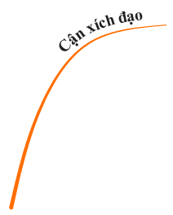
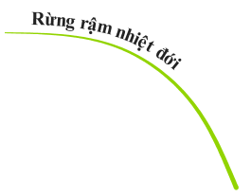
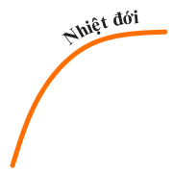
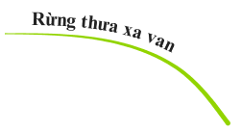
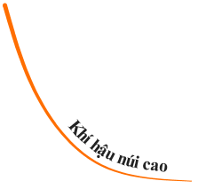
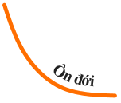
BÀI TÂPVẬN DỤNG
BẢN ĐỒ TƯ DUY

